Slide 1
研究性课题二 ——系统的时域分析
方向一：电路系统的仿真与响应分析
用Multisim仿真软件搭建由R、L、C构成的一阶或二阶电路。通过设置合适的初始状态及输入信号，对仿真得到的响应进行分析。
分析的响应类型可包括：
1）冲激响应 （冲激信号可由阶跃信号通过微分电路得到）
2）阶跃响应
给定初始状态及输入（正弦波、单边指数等简单信号）下的
3）零输入响应、4）零状态响应、5）瞬态响应、6）稳态响应

Slide 2
具体要求：
至少对上述6种响应中的两种进行仿真及分析
给出Multisim仿真电路图、输入输出在示波器上的波形
根据第二章所学时域分析方法对电路进行理论分析和求解，得到响应的数学表达式（如有必要可用Matlab画出响应波形）
将仿真结果和理论求解结果进行对比分析。如有差异，分析原因
分析激励及响应信号的时域特征，阐述系统的特性、功能等。
选做：讨论系统参数不同时系统的不同功能，及同一系统在不同激励下响应的差异

Slide 3
研究性课题二 ——系统的时域分析
方向二：卷积的实现和应用
卷积在信号处理中有广泛应用，常用于信号的滤波、信号特征的提取。
连续信号卷积的离散化形式
时域信号：1/Fs
图像信号：1
matlab函数：
一维：conv(e,h)
二维：conv2(e,h)

Slide 4
具体要求：
至少实现两组信号的卷积，可有以下两种形式：
1）用matlab仿真实现连续信号的卷积，如例题与习题中的简单信号的卷积，将仿真结果与理论计算结果进行比较分析，如有差异，分析原因
2）查阅资料，了解实际应用中对声音、图像等信号常用的卷积核h的形式（数字形式的卷积核为一个序列或一个矩阵），对实际信号（可以是作业1中的信号）进行卷积计算，对比卷积前后信号的波形、声音信号的听觉效果、图像信号的视觉效果，分析该卷积核（即系统）的作用。

Slide 5
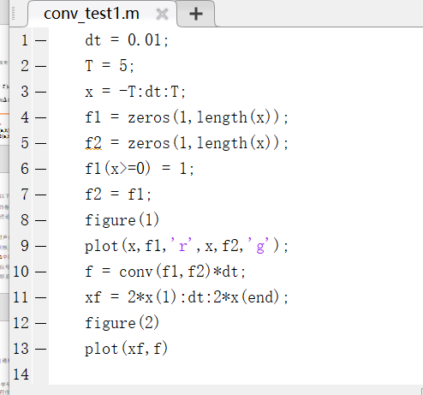

Slide 6
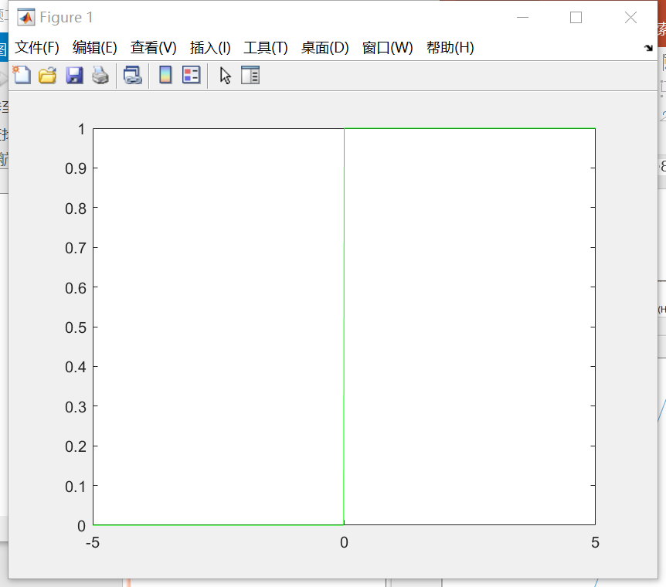
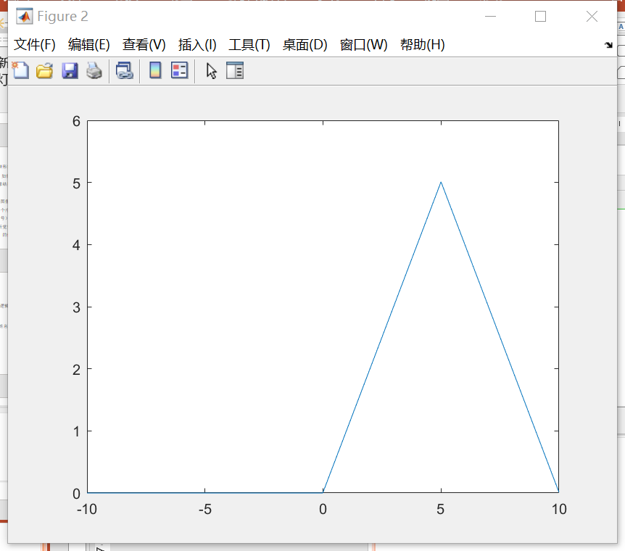

Slide 7
研究性课题二 ——系统的时域分析
两个方向任选其一
排版规范（图表、引用）、语言通顺、逻辑清晰
鼓励创新，避免雷同
除图表外，字数至少500字
提交：报告word或pdf文档（用学号及姓名命名）、
相关数据文件、Matlab 程序
截止时间：4月14日

